Slide 1

SQL Server 白
Win7 & VirtualBox

Slide 2
VirtualBox

Slide 3


Notes:
都不错

Slide 4
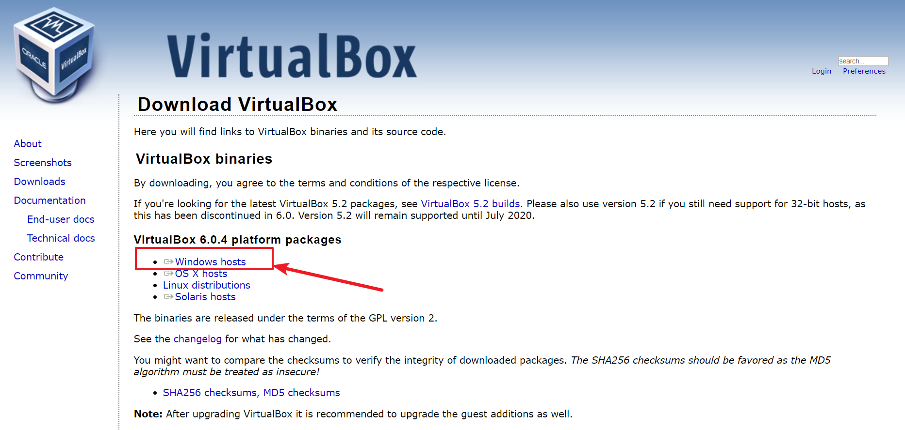
1.安装

Slide 5
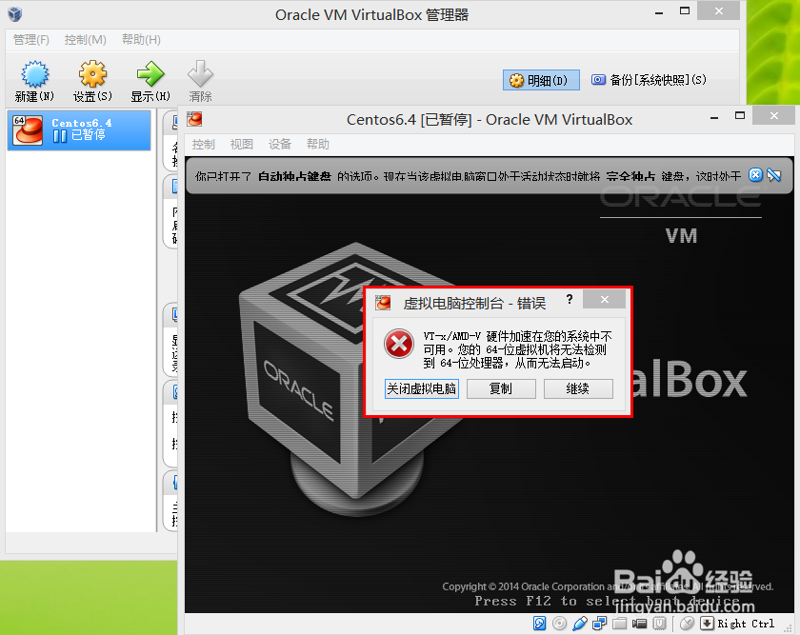
2.开启BIOS的虚拟化（不一定需要）

Slide 6
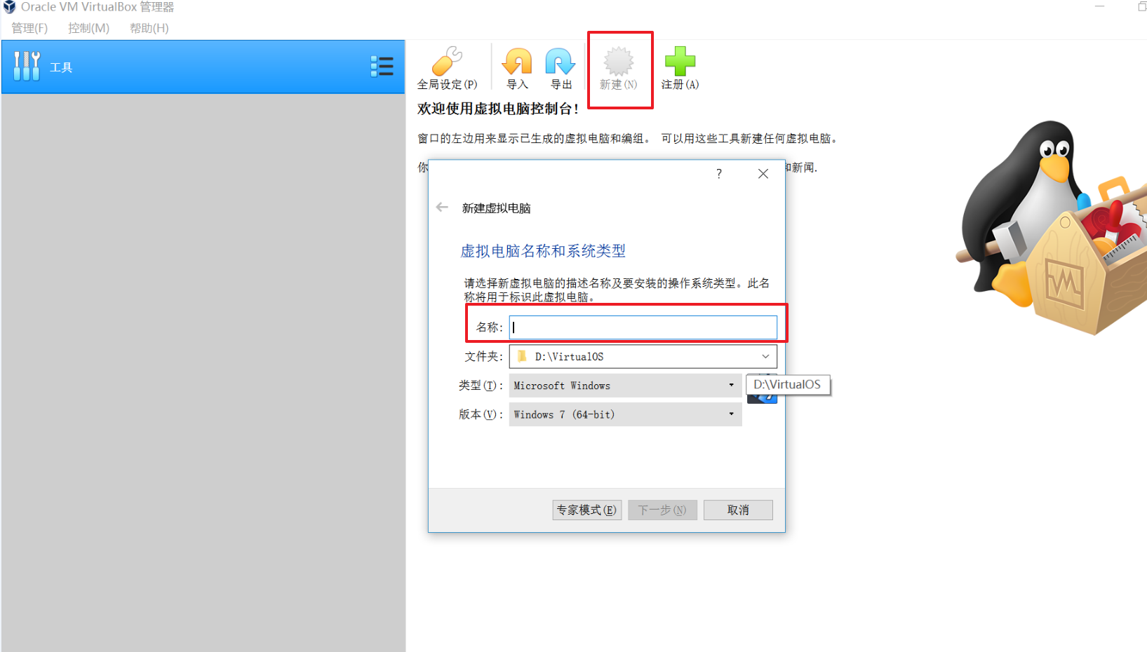
3.新建虚拟机

Slide 7
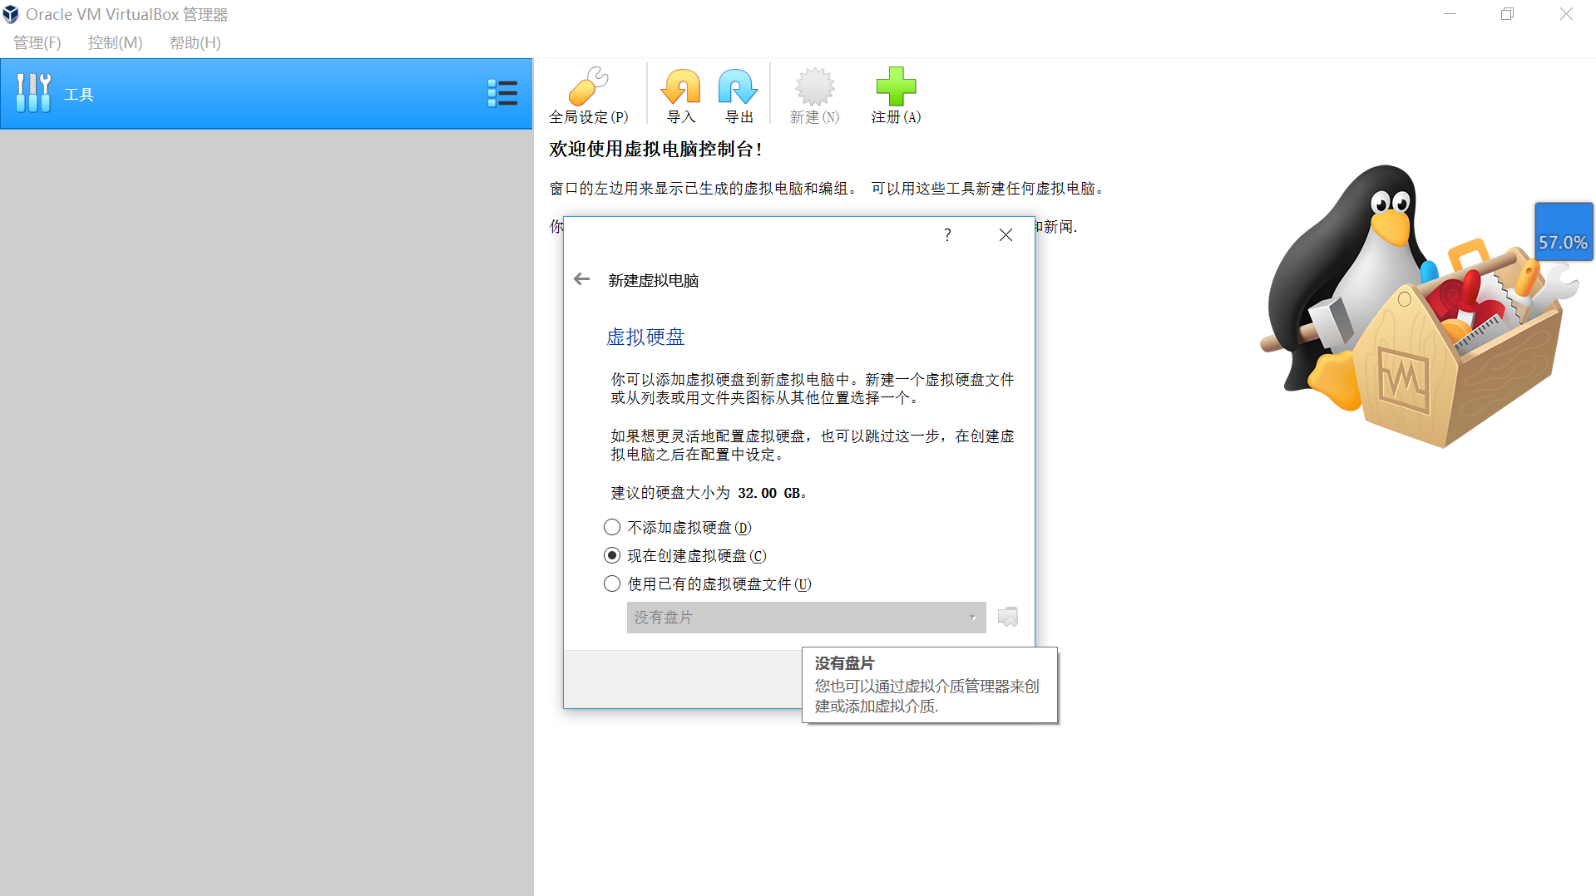

Slide 8
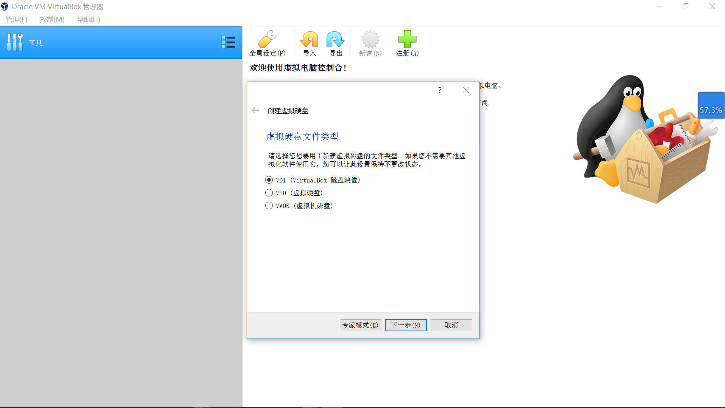

Slide 9
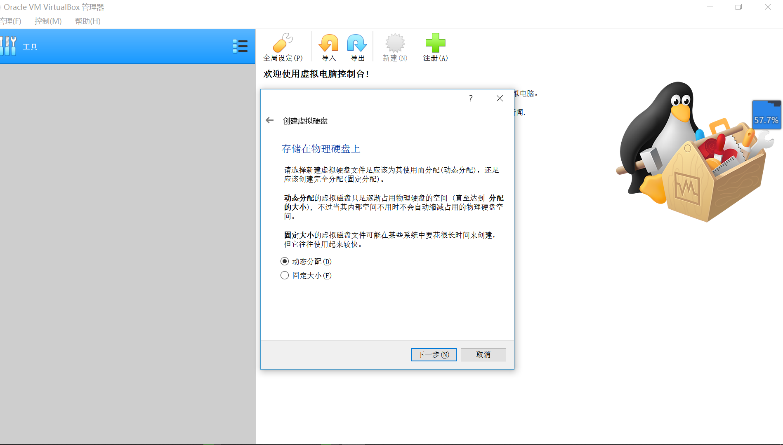

Slide 10
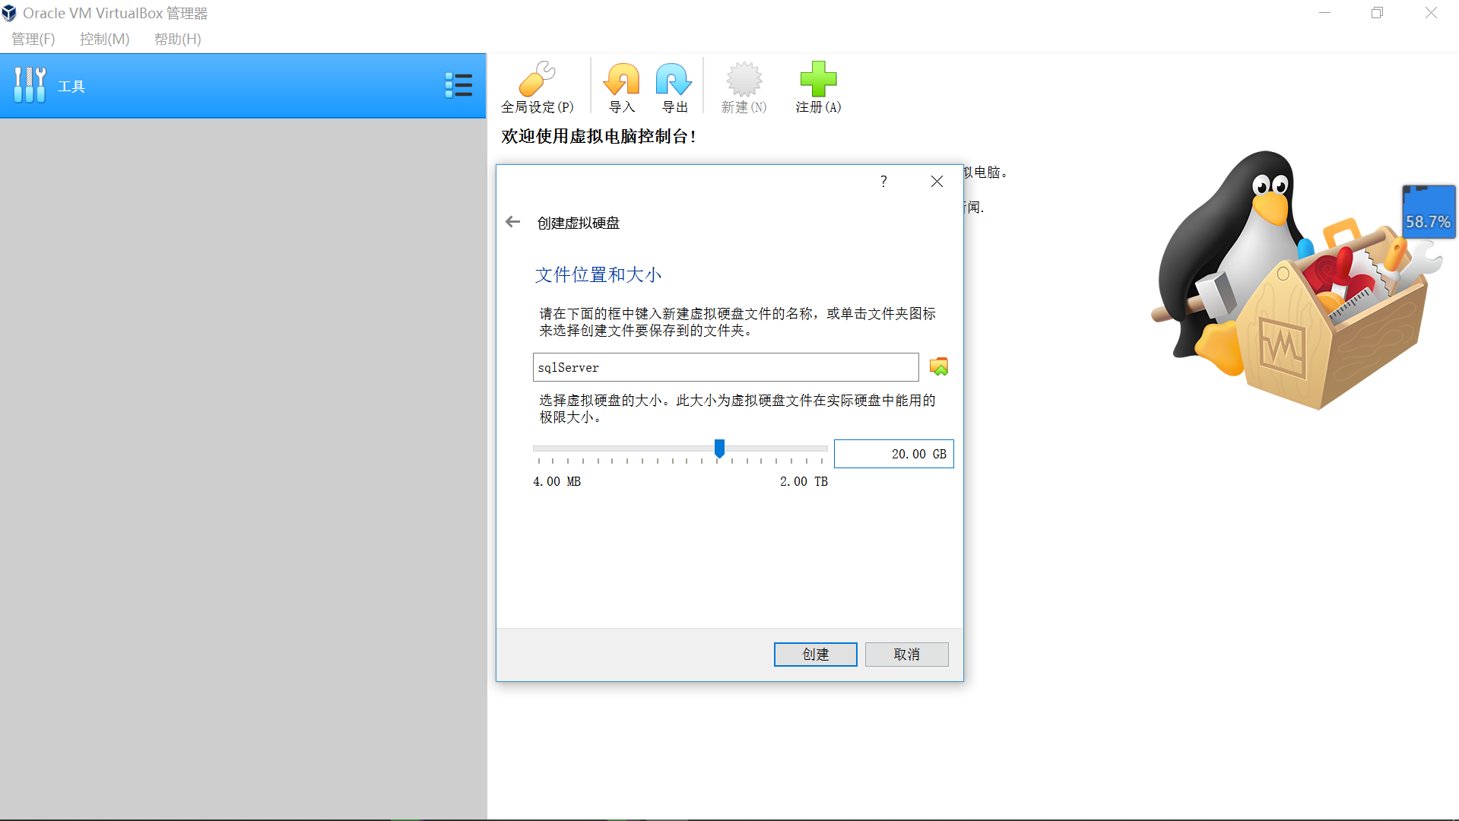

Slide 11
Win7

Slide 12
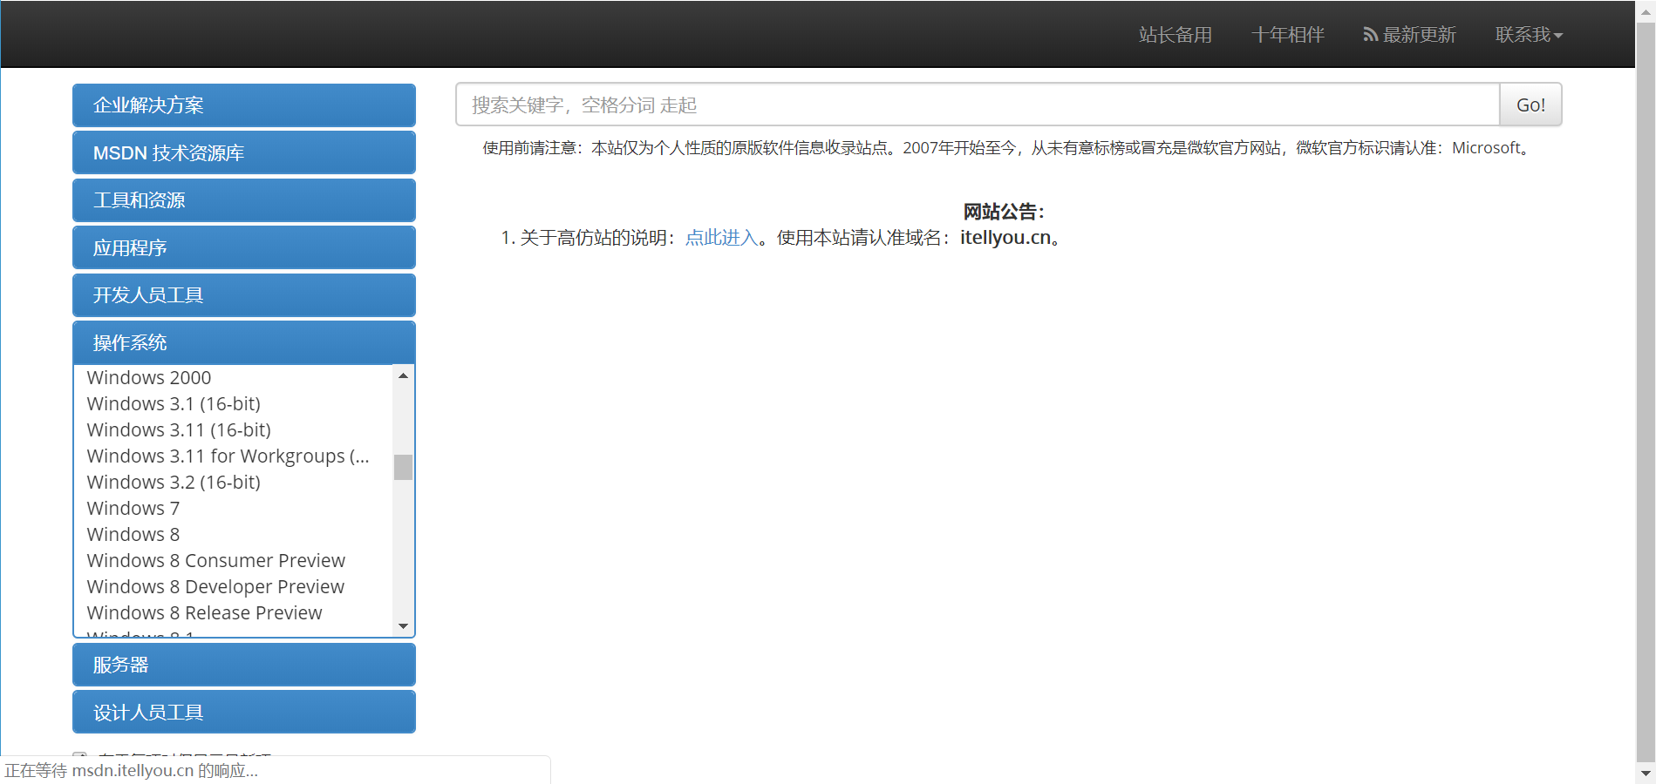
1.安装地址
Notes:
微软官网的搬运工

Slide 13
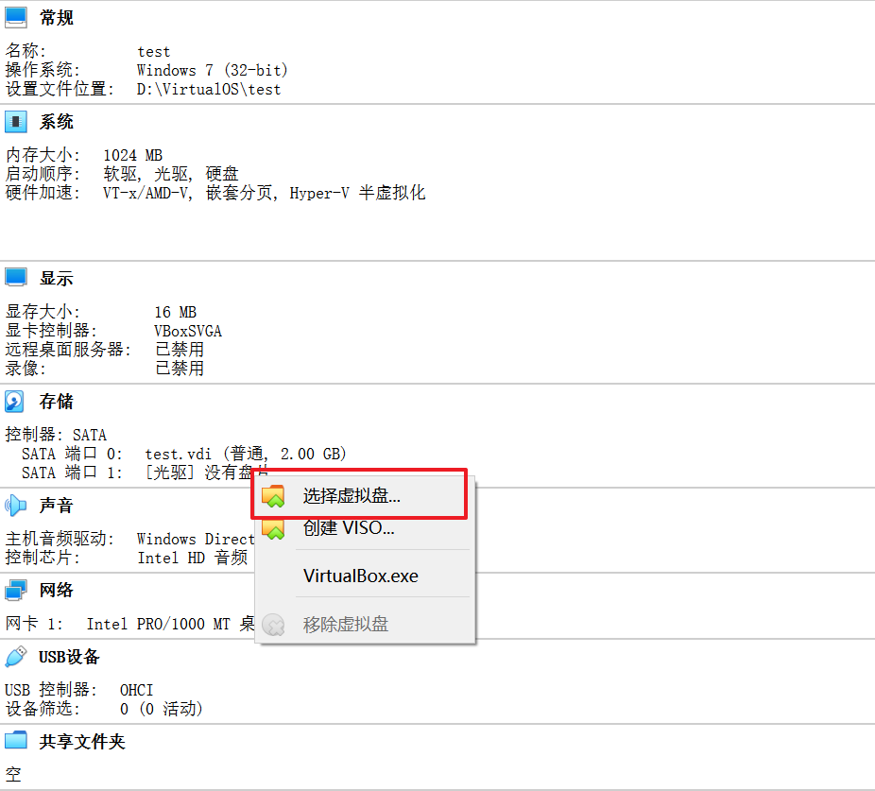
Notes:
这里现场演示下

Slide 14
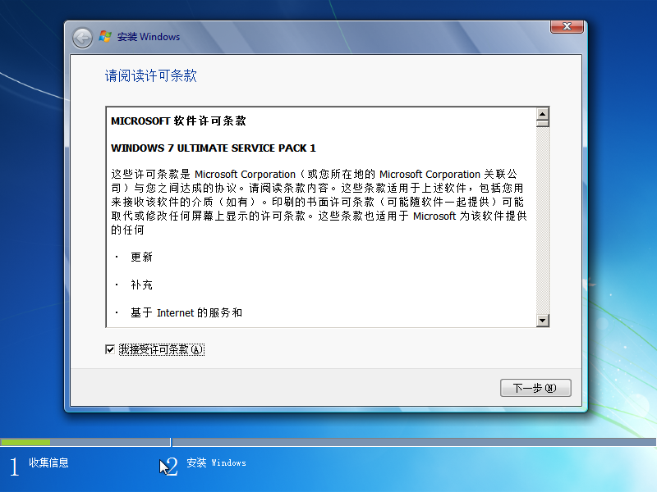
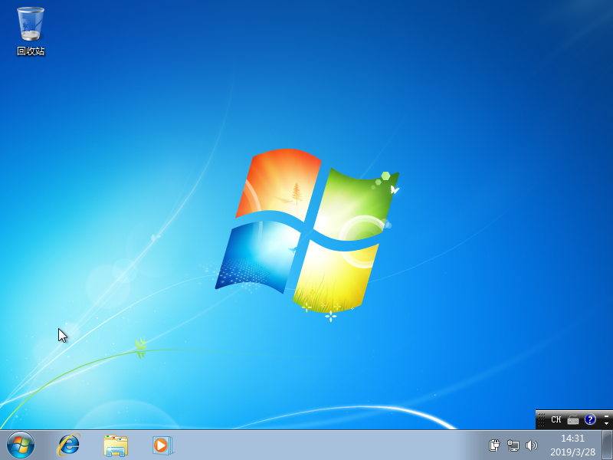
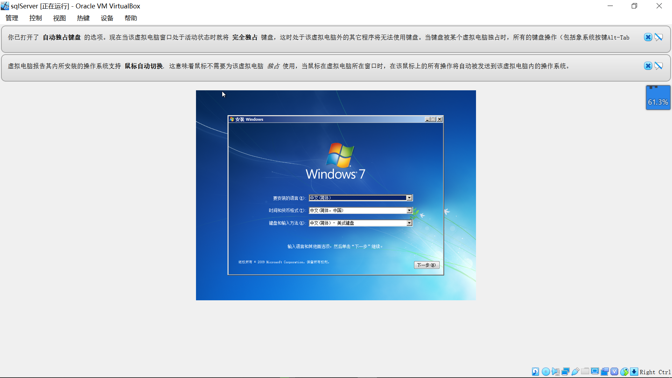
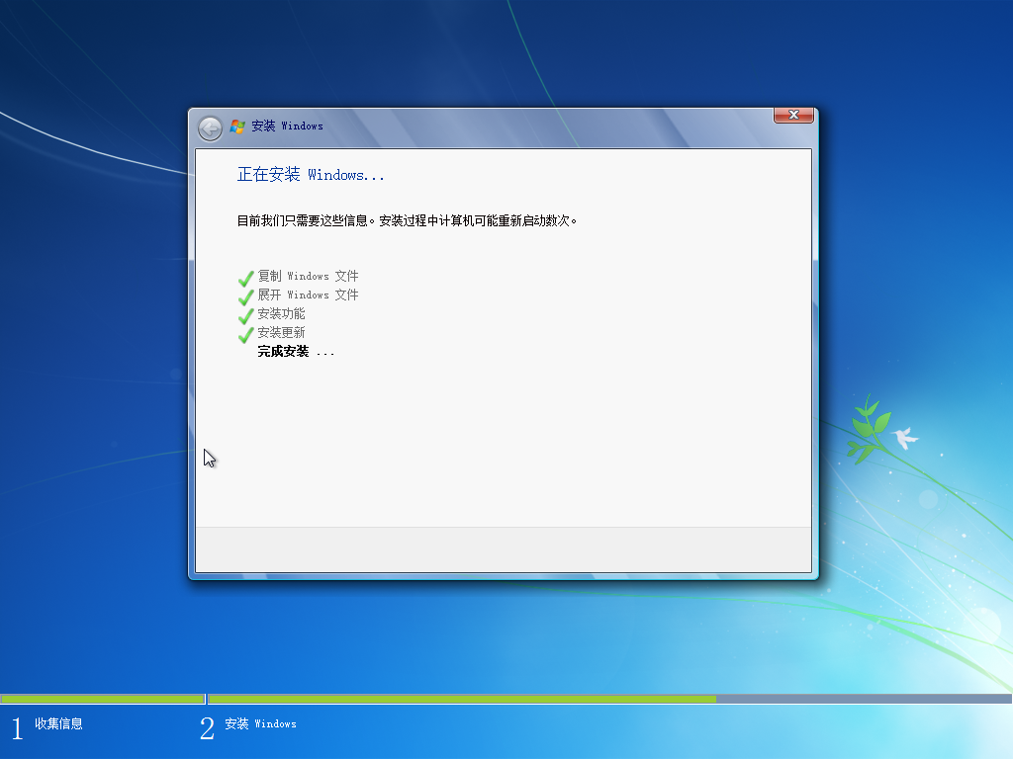

Slide 15
SQL Server

Slide 16
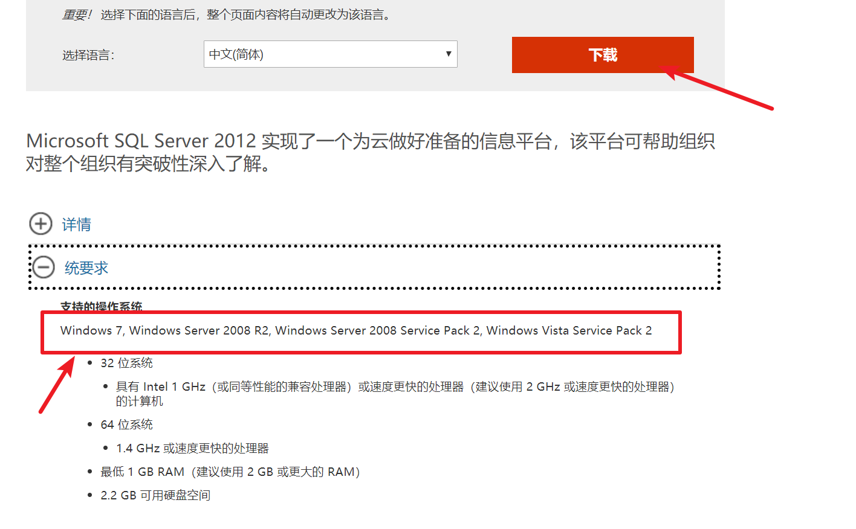
1.安装

Slide 17
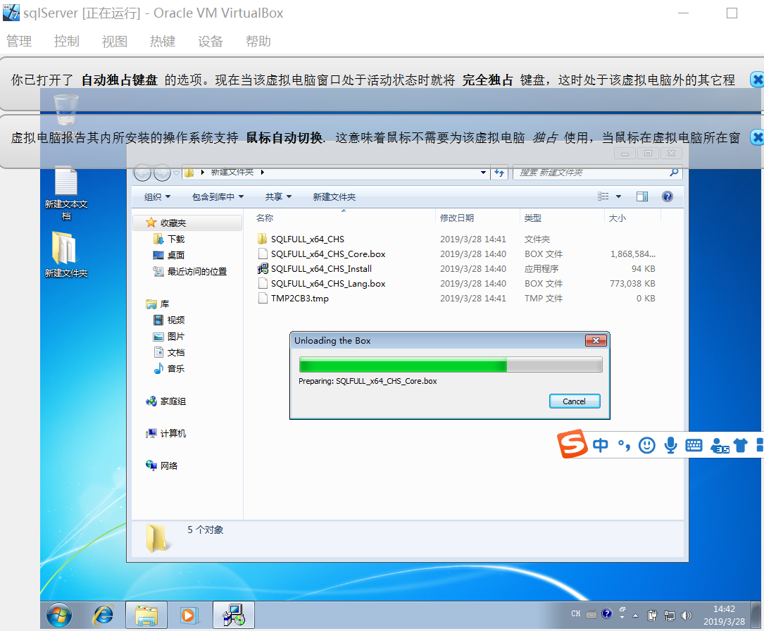
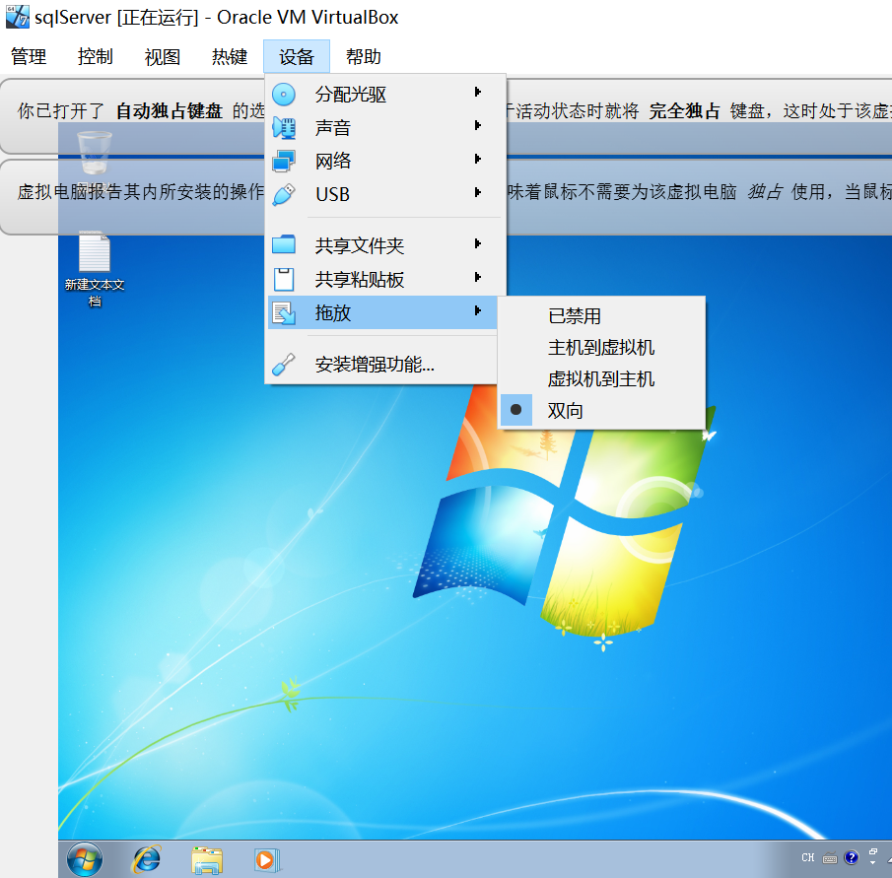
Notes:
在自己的电脑上下好 然后拖入虚拟机中

Slide 18
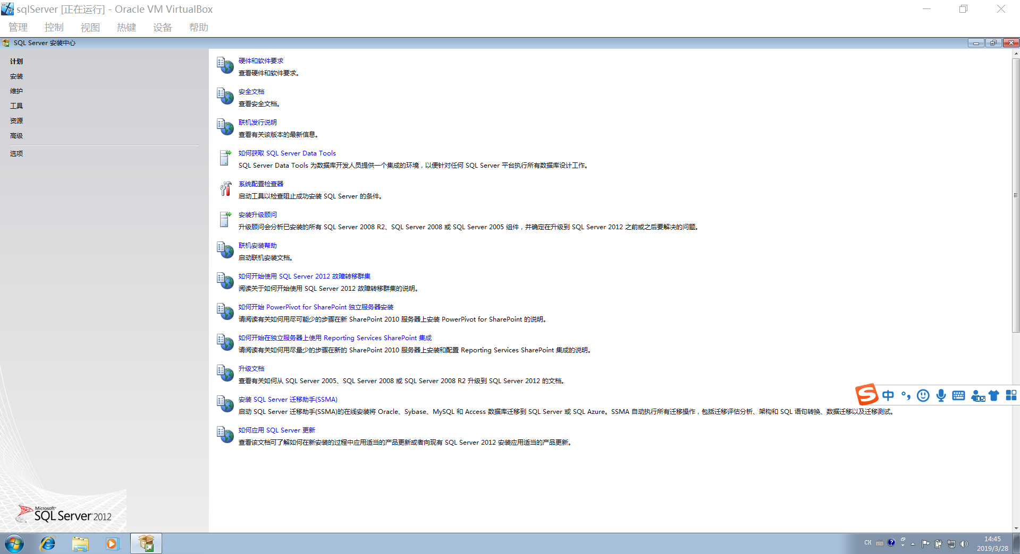

Slide 19
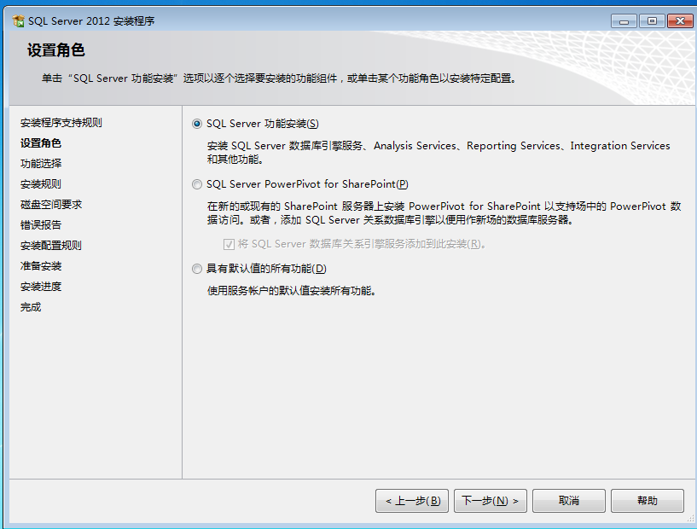
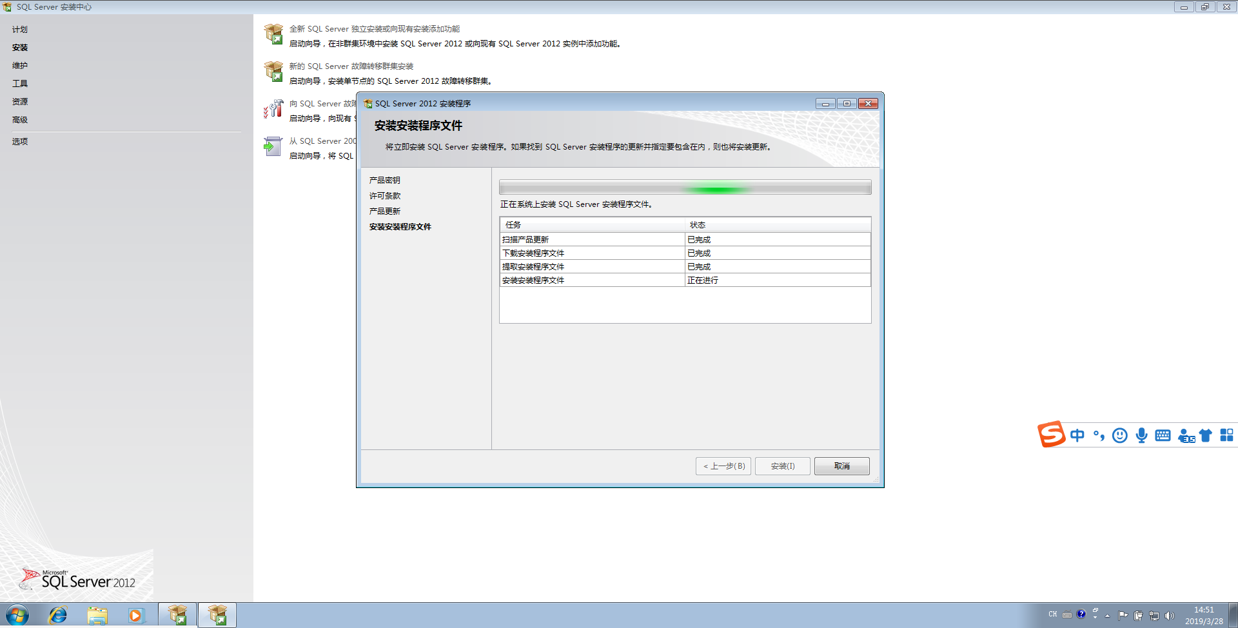
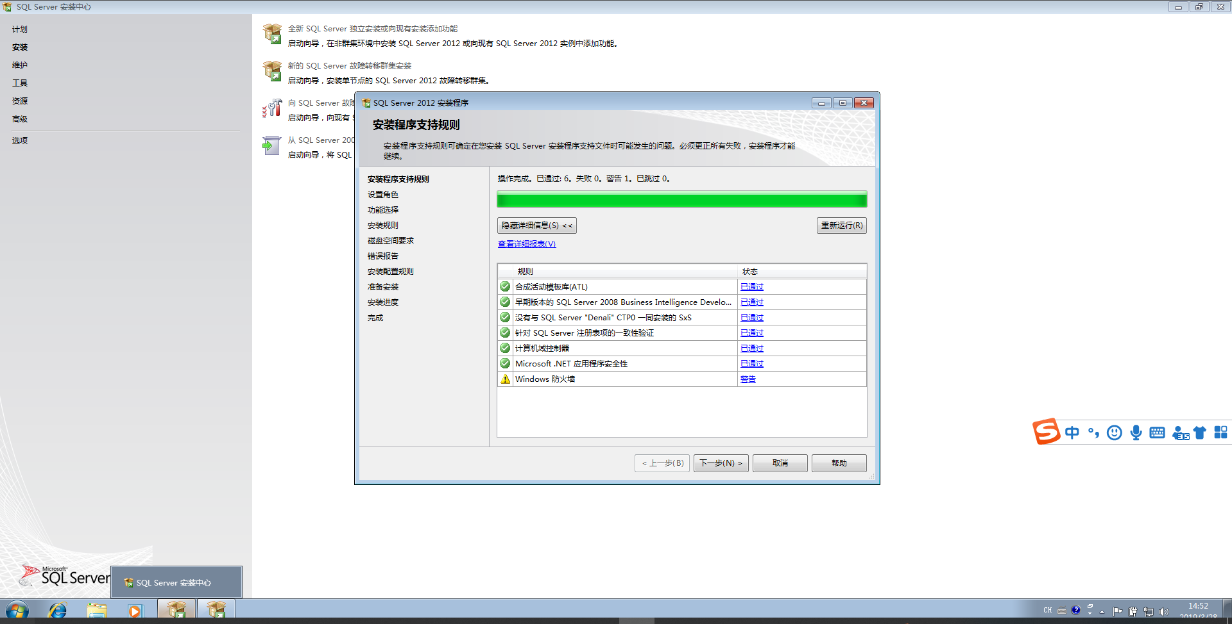
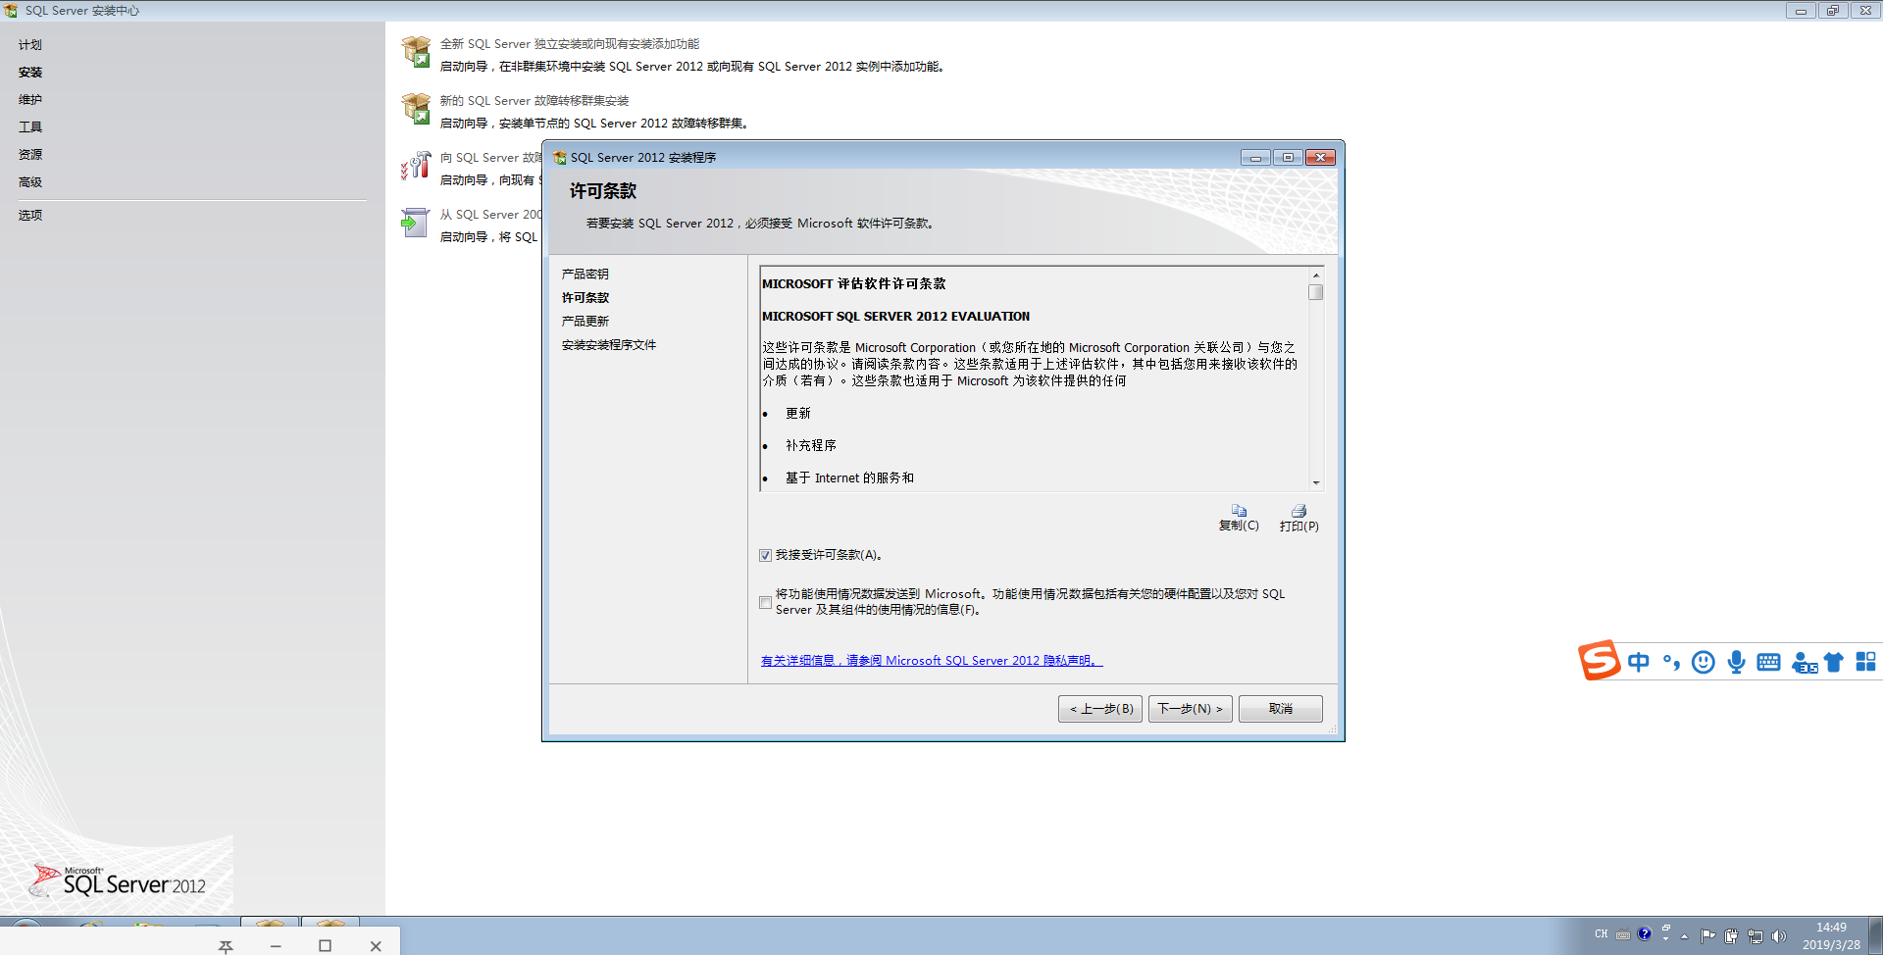

Slide 20
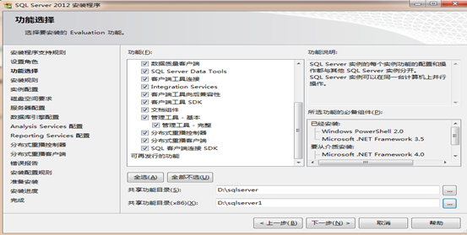
Notes:
点全选

Slide 21
SQL Server
硬盘容量不够怎么办 ？
Notes:
有人说少选一点 少选一点我也不够啊

Slide 22
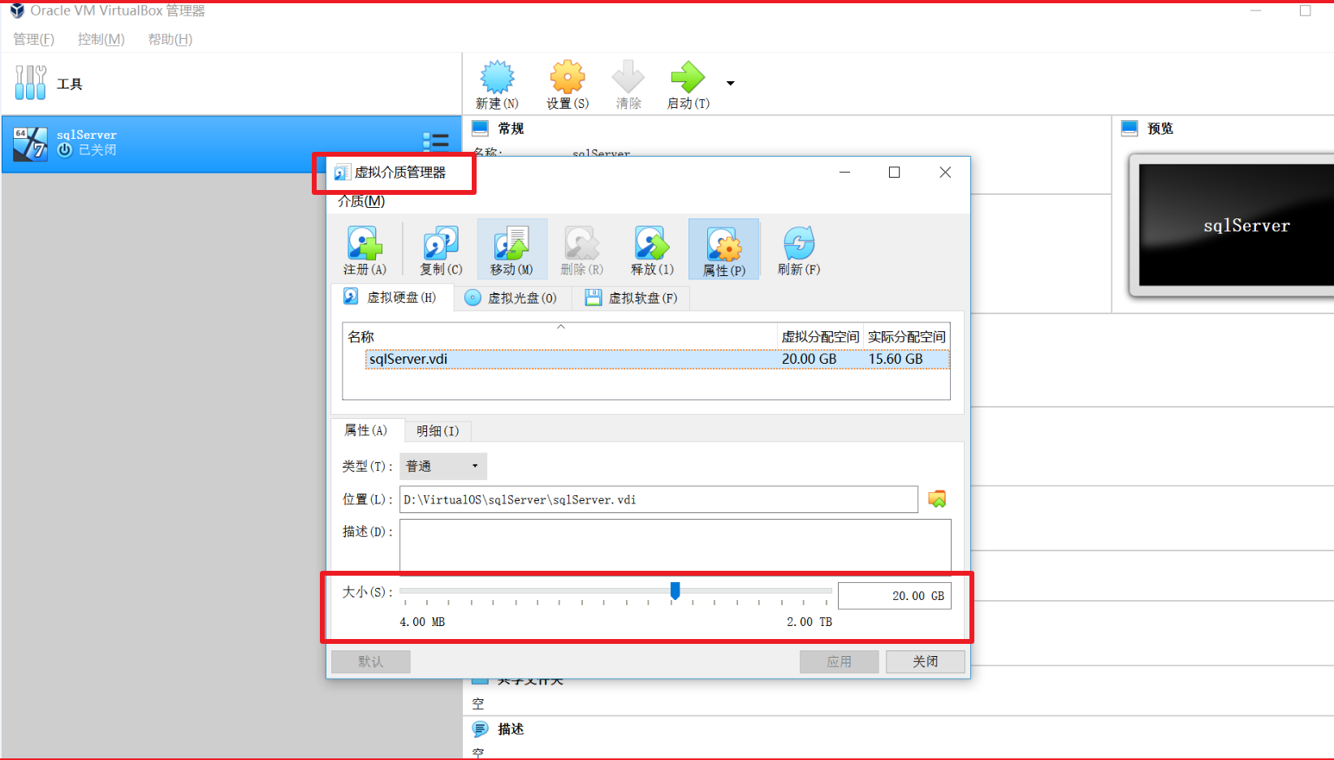
SQL Server
Notes:
然后重启虚拟机 发现容量并没有增加 只增加了虚拟机的容量 没有增加挂载硬盘的容量

Slide 23

SQL Server
Notes:
演示下

Slide 24
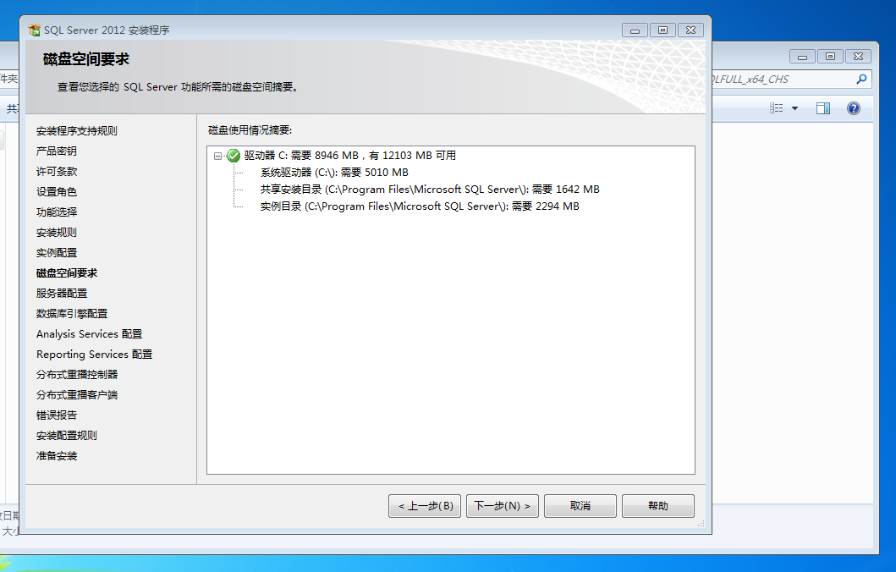
SQL Server

Slide 25
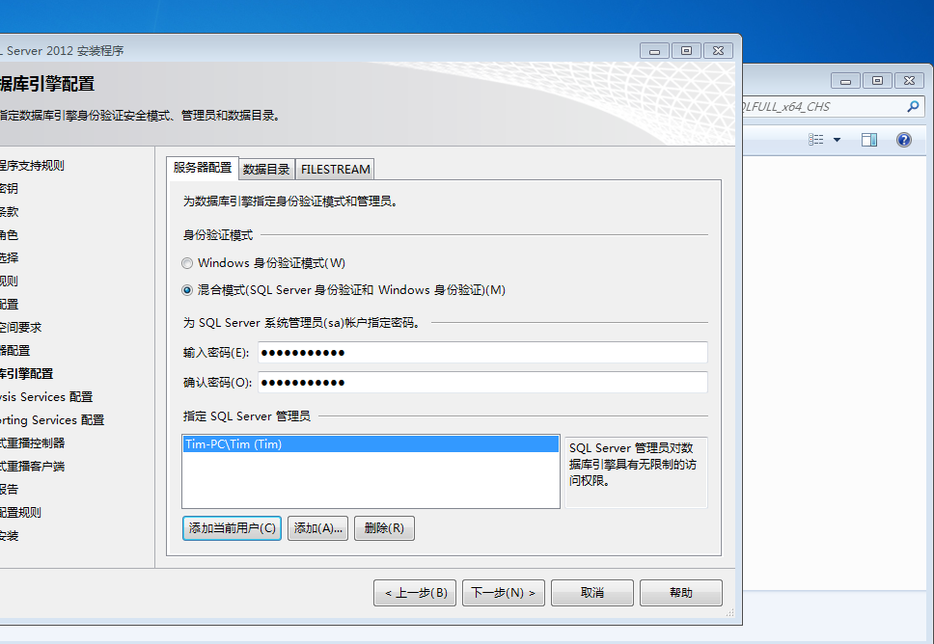
SQL Server
Notes:
很重要的一步
1.添加密码（需要记住）
2.添加管理员（添加当前用户）

Slide 26
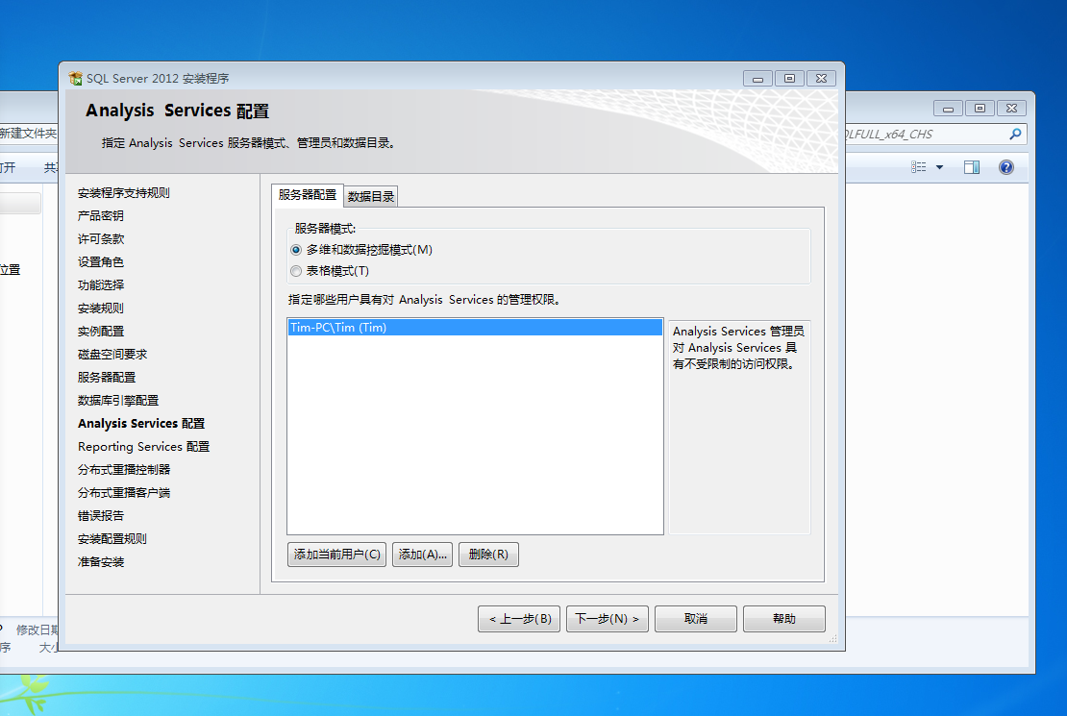
SQL Server
Notes:
之后还会有几个 添加当前用户即可

Slide 27
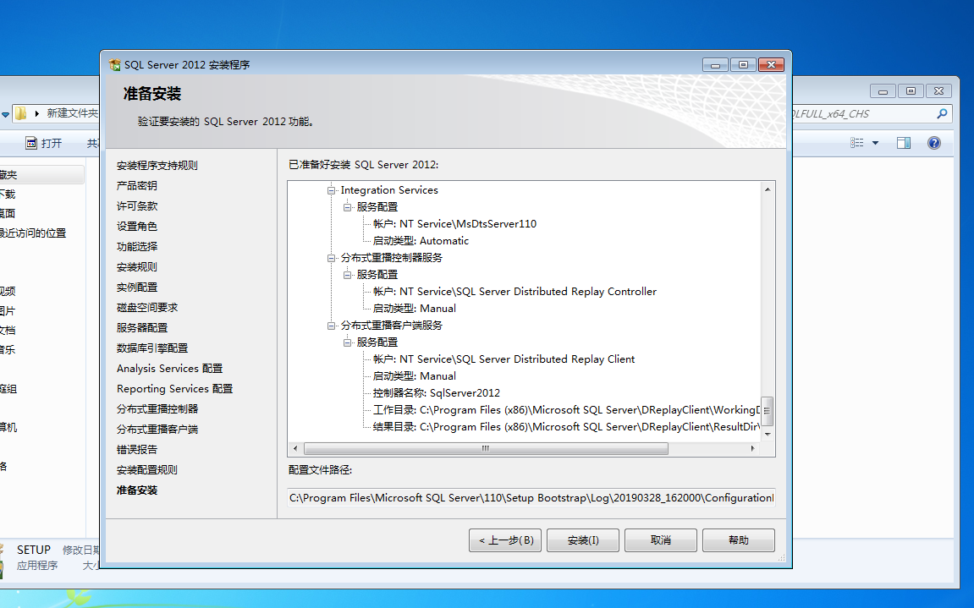
SQL Server

Slide 28
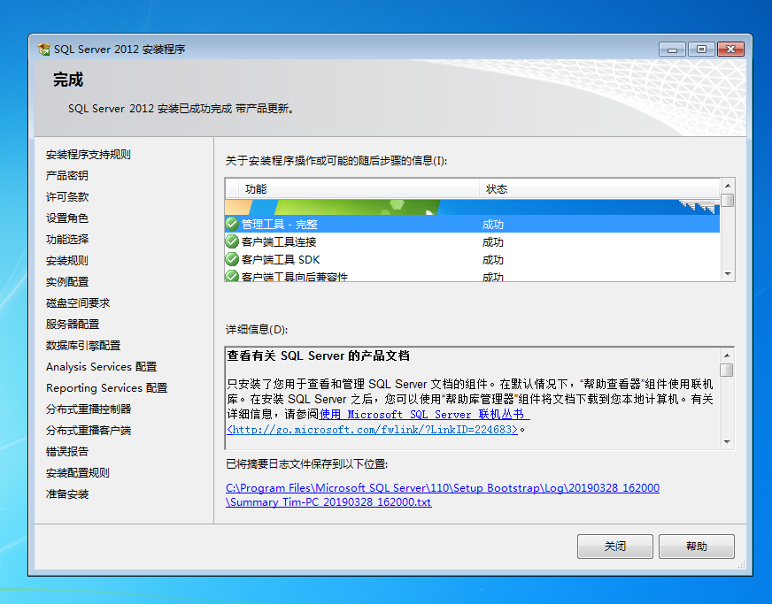
SQL Server
Notes:
演示下装完的数据库

Slide 29
SQL Server
Thanks!
Notes:
演示下装完的数据库

